Slide 1
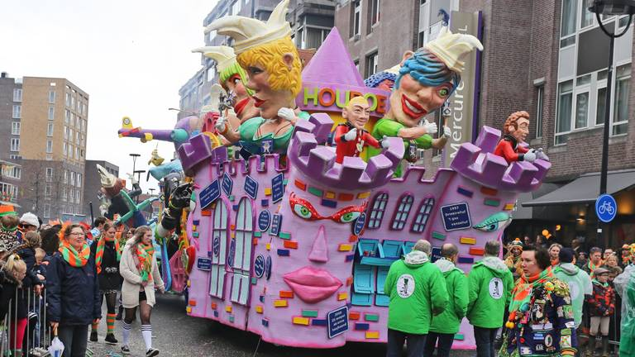
Deutsche Gewohnheiten mit Karnaval 1) Umzug / Optocht
======

Slide 2
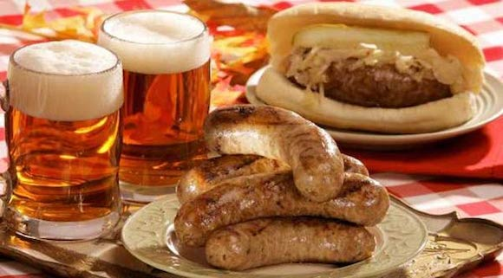
2) Essen und Trinken

Slide 3
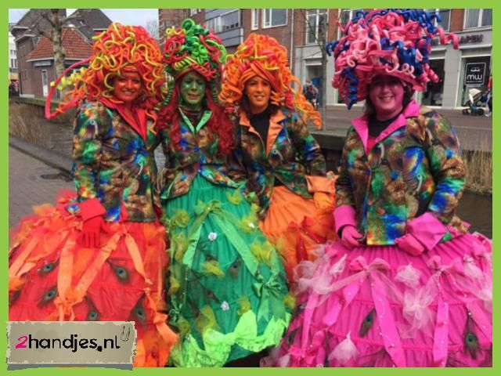
3) Verkleiden

Slide 4
4) Vasten

Slide 5
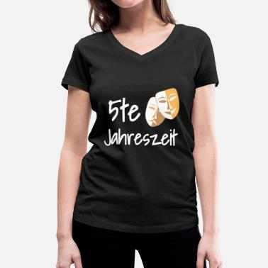
6) Fünfte Jahreszeit

Slide 6
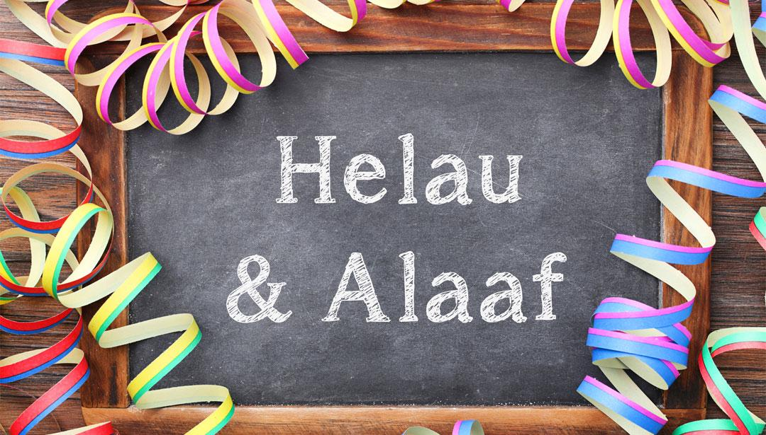
7) Alaaf & Helau

Slide 7
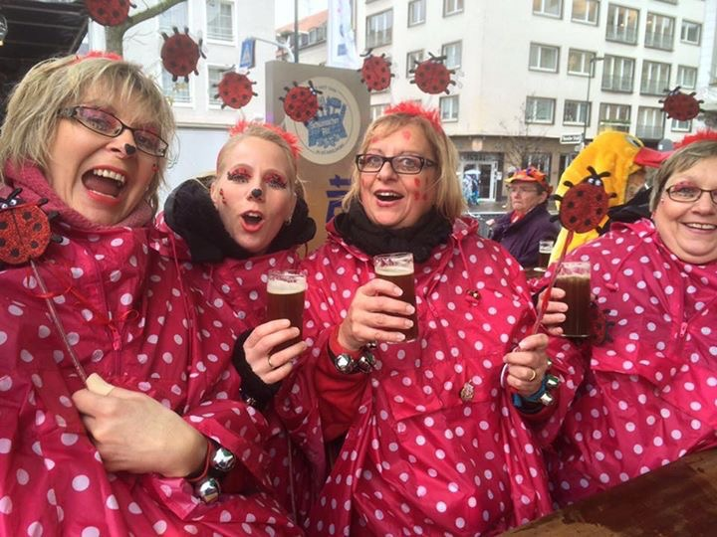
8) Altweiberfastnacht

Slide 8
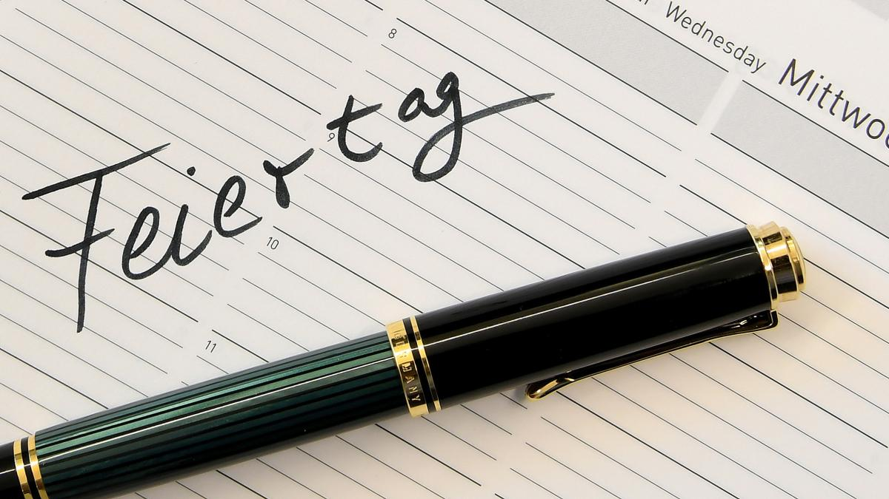
9) gesetzlicher Feiertag?

Slide 9
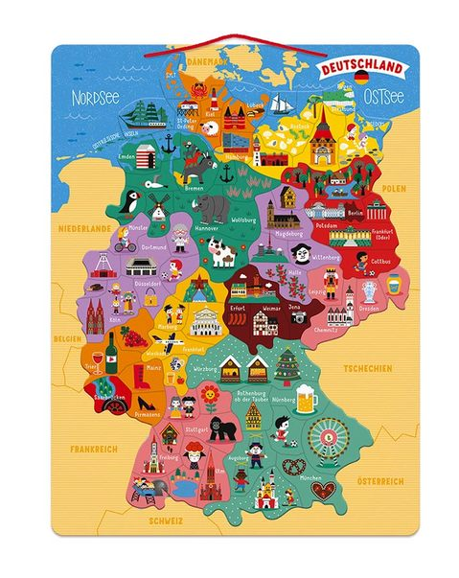
10) Verschiedene Traditionen in den verschiedenen Bundesländern

